Slide 1
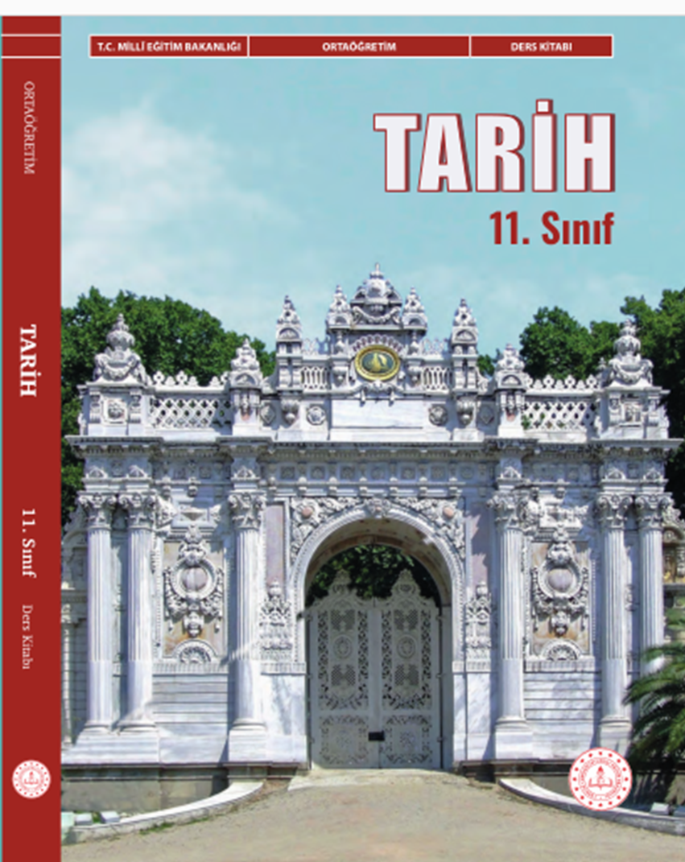
ARİF ÖZBEYLİ

Slide 2
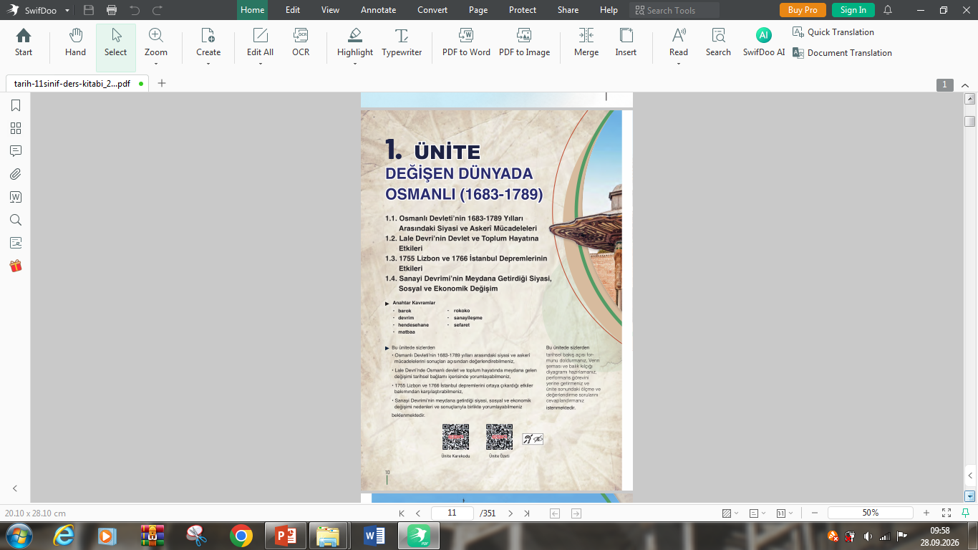

Slide 3
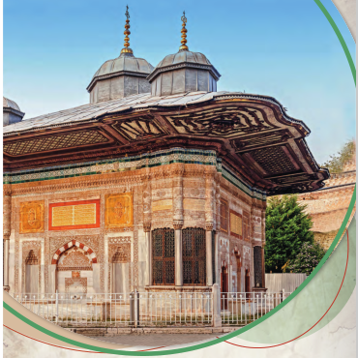
1729’da Sultan III. Ahmed tarafından Ayasofya Meydanı’na inşa ettirilen III. Ahmed Çeşmesi, İstanbul

Slide 4
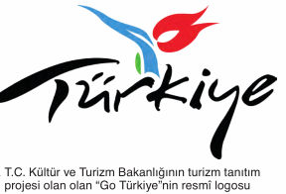
1.2. Lale Devri’nin Devlet ve Toplum Hayatına Etkileri
Osmanlı kültüründe özellikle XVI-XVIII. Yüzyıllar arasında çok sevilen ve ilgi gören lale, hem süs bitkisi hem de süsleme motifi olarak pek çok alanda kullanılmıştır. Aynı dönemde Hollanda’da lale soğanlarının aşırı değer kazanması üzerine tarihte “lale çılgınlığı” olarak anılan bir süreç yaşanmıştır.

Slide 5
III. Ahmed Dönemi’nde İstanbul’da lale sevgisi ve merakı zirveye ulaşmış; lale, sadece bahçeleri süsleyen bir bitki olmaktan çıkıp zarafet ve ihtişamın sembolü hâline gelmiştir. XX. yüzyıl başlarında ise bu dönem Lale Devri olarak adlandırılmıştır.

Slide 6
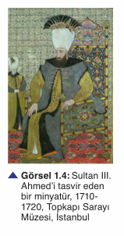
Osmanlı tarihinde 1718 Pasarofça Antlaşması ile 1730 Patrona Halil İsyanı arasındaki dönem Lale Devri olarak adlandırıldı. Bu dönemin padişahı Sultan III. Ahmed , sadrazamı ise Nevşehirli Damat İbrahim Paşa’ydı. Osmanlı Devleti’nin Avrupa’daki değişimlere ayak uydurması gerektiğinin ilk kez kurumsal düzeyde kabul edildiği bu dönemde idari ve toplumsal hayata yönelik önemli reformlar yapıldı.

Slide 7
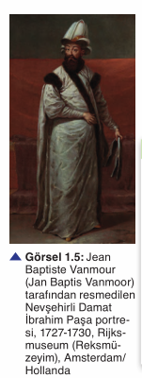
Osmanlı Devleti, II. Viyana Kuşatması’nın (1683) başarısız olması ve ardından gelen askerî mağlubiyetlerle birlikte Batı’nın askerî ve teknolojik üstünlüğünü kabul etmek zorunda kaldı. XVIII. yüzyıl başında tahta çıkan Sultan III. Ahmed, 1718’de Pasarofça Antlaşması imzalandıktan sonra kaybedilen Osmanlı topraklarını geri alma stratejisinden vazgeçti ve Avrupalı devletlerle çatışmaktan kaçınarak barış odaklı bir siyaset izledi.

Slide 8
Askerî unsurların devlet yönetimindeki etkisinin azaltıldığı bu dönemde kalem ehli olarak da bilinen bürokrat sınıfı önem kazandı. Dönemin sadrazamı Nevşehirli Damat İbrahim Paşa’nın öncülüğünde Avrupa’yla hem askerî ve ticari ilişkiler geliştirildi hem de kültürel, sanatsal ve diplomatik temaslar kuruldu. Osmanlı Devleti’nin Avrupa başkentlerine geçici elçiler göndermesi de bu dönemde gerçekleşti.

Slide 9
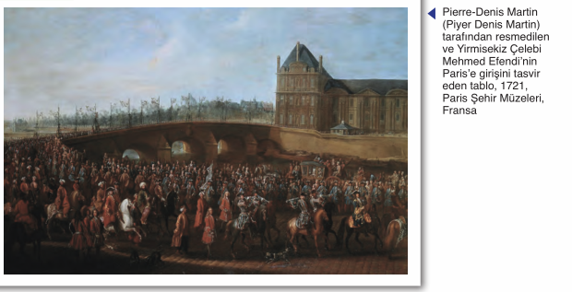
1720 yılında Osmanlı yönetimi, Avrupalılarla diplomatik temas kurmak için Yirmisekiz Çelebi Mehmed Efendi’yi Paris’e geçici elçi olarak gönderdi. Bazı kaynaklara göre Yeniçeri Ocağının 28. bölüğüne mensup olduğundan dolayı Yirmisekiz lakabıyla anılan Çelebi Mehmed Efendi; elçilik görevi esnasında Fransa’daki toplumsal, siyasal ve kültürel hayata dair kapsamlı gözlemler yaptı ve bu gözlemlerini anlattığı Paris Sefâretnâmesi adlı eserini Sultan III. Ahmed’e ve Sadrazam Nevşehirli Damat İbrahim Paşa’ya sundu. Bu eser, o dönemde Osmanlı’nın modernleşme sürecine ve Batılılaşma eğilimindeki saray erkânına yön veren önemli kılavuzlardan biri oldu.

Slide 10
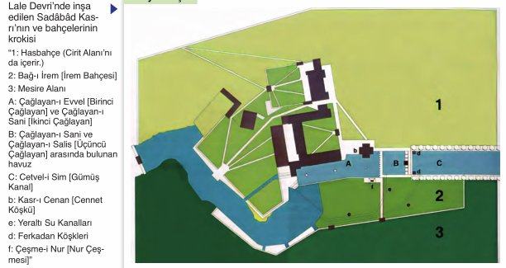
Lale Devri; Sultan III. Ahmed ve Sadrazam Nevşehirli Damat İbrahim Paşa’nın öncülüğünde toplumsal, sanatsal ve kültürel dönüşümlerin bir arada yaşandığı, eğlence, zevk ve sefanın ön plana çıktığı bir dönem oldu. Yirmisekiz Çelebi Mehmed Efendi’nin Fransa’dan getirdiği saray, mekân ve bahçe tasvirlerinden ilham alınarak Boğaziçi ve Haliç kıyıları göz alıcı köşkler ve kasırlarla donatıldı. İstanbul’da kapsamlı bir imar faaliyeti başlatılarak bir taraftan eski yapılar onarıldı, diğer taraftan da çeşme, köşk, kütüphane, medrese gibi yeni yapılar inşa edilerek şehre estetik bir görünüm kazandırıldı.

Slide 11
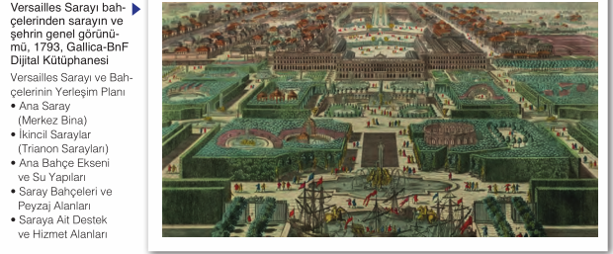
Özellikle Damat İbrahim Paşa’nın Fontainebleau (Fontenblu) Sarayı resimlerinden esinlenerek Kağıthane’de inşa ettirdiği Sadâbâd Kasrı, bu dönüşümün en önemli sembollerinden biriydi. Kağıthane’deki park ve bahçeler de Versailles (Versay) Sarayı’nın bahçelerinden örnek alınarak tasarlandı ve rengârenk lalelerle donatıldı.

Slide 12
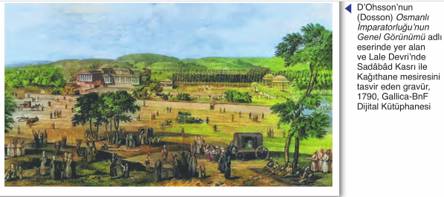
Lale Devri’nde padişah ve saray erkânının da katılımıyla yaz aylarında Çırağan (Çerağan) eğlenceleri (donanma şenlikleri), kış aylarında ise helva sohbetleri yapılması geleneksel hâle geldi. Ayrıca İstanbul’un kıyı ve ova bölgelerindeki mesire yerleri de sosyal hayatın canlanmasına katkıda bulunarak kır ve eğlence kültürünün yaygınlaşmasını sağladı. Dönemin hayat tarzı yaşamdan zevk alma ve estetik değerleri öne çıkarma anlayışı üzerine şekillendirildi. Bu anlayış, dönemin önemli sanatçılarından Nedim’in şiirleri ve Levni’nin minyatürleri yoluyla sanata da belirgin biçimde yansıdı.

Slide 13
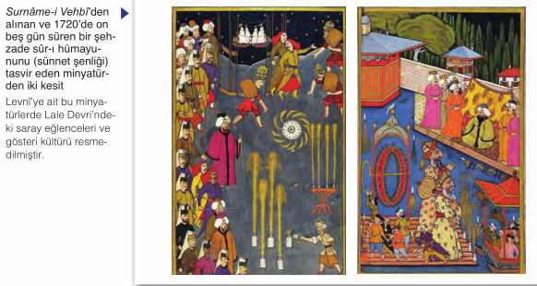
Lale Devri’nde Sultan III. Ahmed ve Nevşehirli Damat İbrahim Paşa önderliğindeki saray erkânı, devlet yönetiminde ciddi reformlara ihtiyaç duyulduğunu kabul ederek modernleşme yönünde ilk adımları attı. Bu anlamda Lale Devri, Batılılaşma hedefinin bilinçli olarak benimsendiği ilk dönem olarak kabul edilir. Bu doğrultuda toplumsal yapılardaki ve kurumsal işleyişteki aksaklıklara kalıcı çözümler üretmek amacıyla bazı ıslahatlar yapıldı. Bu ıslahatlar sonraki yıllarda hız kazanan Batılılaşma ve yenileşme hareketlerinin de temelini oluşturdu.

Slide 14
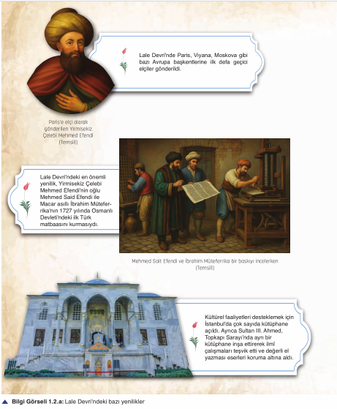

Slide 15
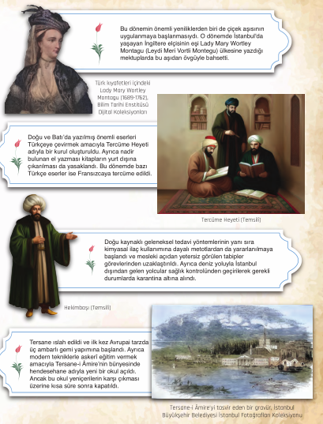

Slide 16
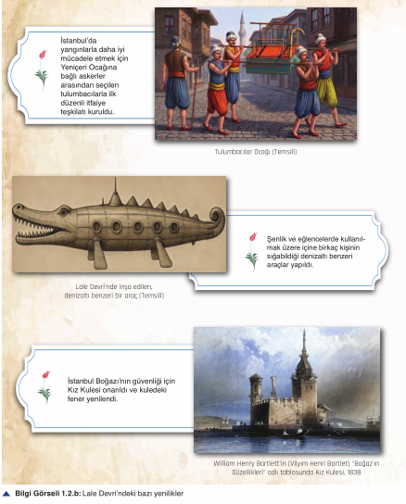

Slide 17
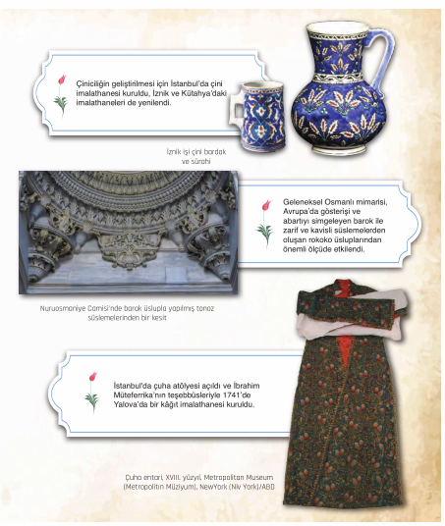

Slide 18
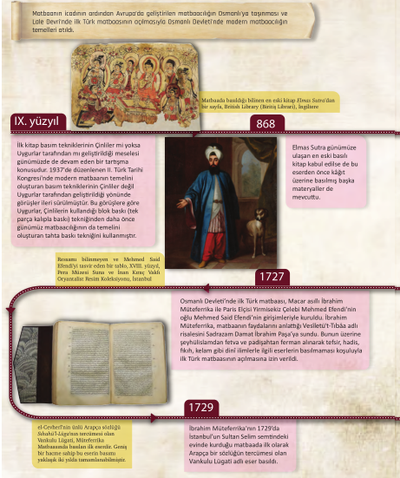

Slide 19
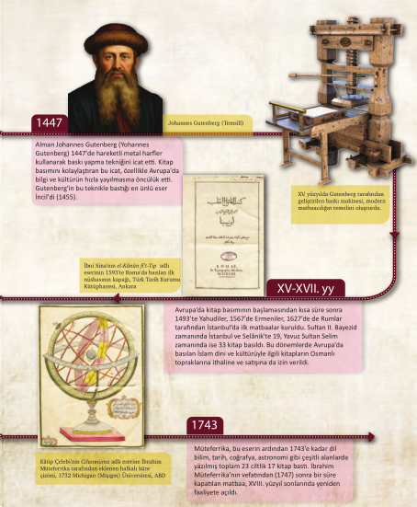

Slide 20
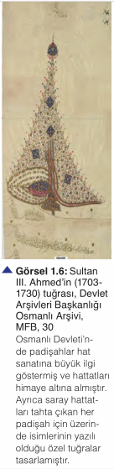
Osmanlı Devleti’nde okuryazar sayısının azlığı, yerli kâğıt üretiminin sınırlılığı ve baskı maliyetlerinin yüksekliği nedeniyle hedeflenen sayıda kitap basılamadı, basılan kitapların çoğu da satılamadı. Ayrıca toplumdaki bilgi edinme ihtiyacının uzun yıllar boyunca el yazması eserlerle karşılanmış olması ve geçimini hattatlıkla sağlayan kimselerin matbaayla ilgili olumsuz fikirler yayması da Osmanlı Devleti’nde baskı teknolojisinin benimsenmesini ve yaygınlık kazanmasını geciktirdi

Slide 21
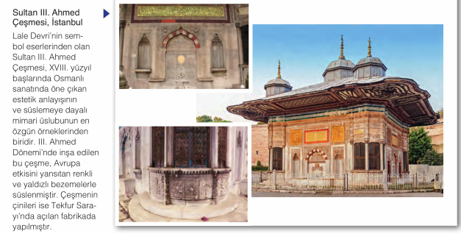
Osmanlı Devleti’nin Batılılaşma sürecinde etkili olan dönüşümlerden biri de mimari alanında gerçekleşti. XVIII. yüzyılda başta Fransa olmak üzere birçok Avrupa ülkesinde yaygın olarak kullanılan barok ve rokoko üslupları Osmanlı mimarisini de etkisi altına aldı. Bu dönemde cami, köşk, çeşme, kütüphane gibi mimari yapılar bu üsluplara göre inşa edildi.

Slide 22
Barok ve rokokoya hâkim olan eğrisel hatlar, girintili çıkıntılı duvar yüzeyleri ve bezeme odaklı iç mekân tasarımı geleneksel Osmanlı mimarisiyle harmanlanarak yeni bir form oluşturuldu. Mimarideki bu değişim sadece İstanbul’la sınırlı kalmayarak Anadolu’ya da yayıldı. Nevşehir, Edirne, Bursa, İznik, Kütahya, Konya gibi şehirler Sadrazam Damat İbrahim Paşa öncülüğünde yürütülen imar çalışmalarıyla daha estetik bir görünüm kazandı.

Slide 23
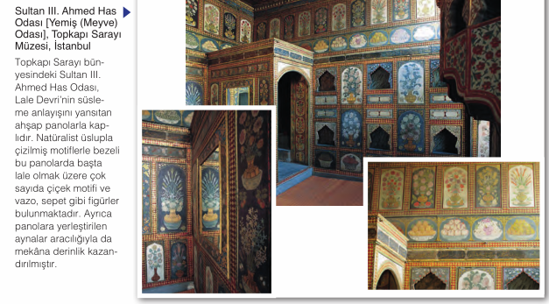
Lale Devri, Osmanlı-Avrupa ilişkilerinin sadece ticaret, siyaset ve savaş alanlarıyla sınırlı kalmayıp kültürel ve toplumsal düzeyde de etkili olmaya başladığı çok yönlü bir etkileşim dönemiydi. Bu devirde hem diplomatik temaslar hem de Batılı seyyahların gözlemleri aracılığıyla iki kültür arasında etkileşim sağlandı. Osmanlı bürokrasisi ve saray erkânı bu sürecin öncülüğünü yaptı.

Slide 24
Ayrıca Galata, İzmir, Selânik, Beyrut gibi ticaret merkezlerinde faaliyet gösteren Avrupalı tüccarlar, Osmanlı vatandaşı olan gayrimüslim iş insanları ve diğer toplumsal gruplar Avrupa’yla kurulan sosyokültürel etkileşimin taşıyıcıları arasında yer aldı. Bu dönüşüm zamanla toplumun diğer kesimlerine de yayılarak günlük hayatı etkilemeye başladı. Geleneksel mobilyaların yerine Batılı tarzda iskemle ve koltuklar kullanılmaya başlandı, saray ve konakların duvarları resimlerle süslendi, devlet adamlarının portreleri yaptırıldı.

Slide 25
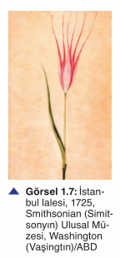
Lale Devri’nde saray çevresindeki gösterişli yaşam tarzı ve abartılı eğlence anlayışı, zaman zaman halkın eleştirilerine neden oldu. Buna rağmen Avrupa’daki tüketim kültürünün yaygınlaşmasına bağlı olarak saray çevresinde lüks eşya ve giyim tüketimi arttı. Ayrıca İstanbul’daki park ve bahçelerde de dönemin modasına uygun şekilde lale yetiştiriciliği yapılmaya başlandı.

Slide 26
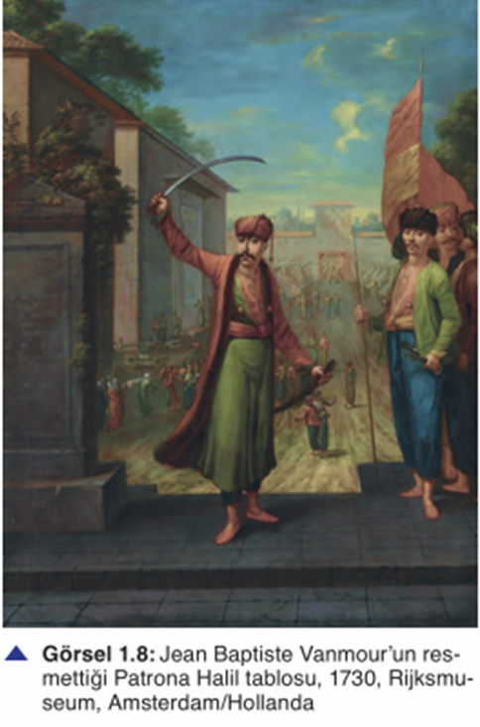
III. Ahmed Dönemi’nde Pasarofça Antlaşması’yla sağlanan barış ortamı İran üzerine sefer düzenleme kararıyla son buldu. Bu seferin getirdiği mali yük nedeniyle halktan yeni vergiler istenmesi ve buna bağlı olarak Anadolu ve Rumeli’de eşkıyalık olaylarının artması sonucunda İstanbul’a yönelik büyük bir göç başladı. Bu göçler şehirdeki işsizliği, enflasyonu, salgın hastalıkları ve güvenlik endişelerini artırdı.

Slide 27
Bu sorunlara İran Seferi’nden başarısızlıkla dönülmesi, yöneticilerin zevk ve sefa içinde yaşam sürmesi, liyakatsiz atamalar ve esnafın yaşadığı zorluklar da eklenince merkezî yönetime karşı ayaklanmalar başladı. Bu dönemde bir yeniçeri olan Patrona Halil’in liderliğinde başlayan isyan hareketi, kısa sürede esnafın, halkın ve bazı ulemanın da katılımıyla hızla yayıldı.

Slide 28
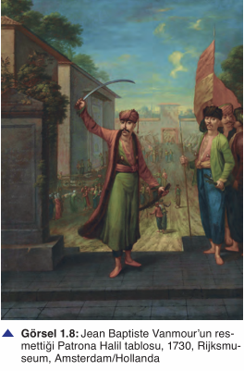
Sultan III. Ahmed, isyancıların isteği üzerine Sadrazam Nevşehirli Damat İbrahim Paşa’yı ve bazı yüksek rütbeli devlet görevlilerini idam ettirdikten sonra tahtı yeğeni I. Mahmud bıraktı. Sultan I. Mahmud Dönemi’nin ilk yıllarında da olaylar devam etti. Bu dönemde Lale Devri’nin sembollerinden olan lale bahçeleri ve köşkler, isyancılar tarafından yakılıp talan edildi. Sultan I. Mahmud, Patrona Halil İsyanı sonrasında isyancıları etkisiz hâle getirerek asayişi yeniden sağladı ve merkezî otoriteyi güçlendirdi.

Slide 29
